Slide 1

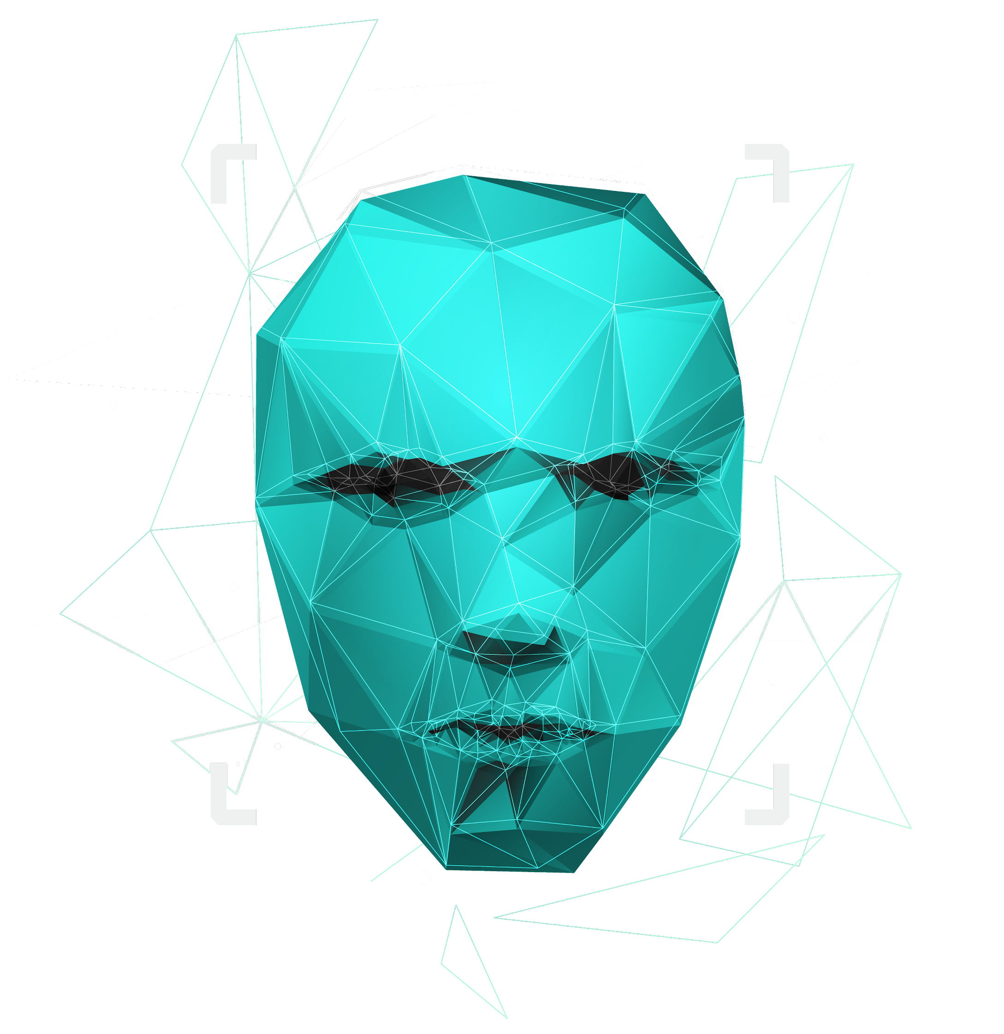
Категоризация на мрежите.LAN мрежи същност, характерни особености и компоненти.

Slide 2
Съдържание
1. Категоризация на мрежите по видове
1.1 Категоризиране на мрежите по топология
1.2 Категоризация на мрежите по архитектура
1.3 Категоризиране на мрежите според протокол
2. LAN същност
3. LAN компоненти
3.1 Съобщителната среда
3.2 Мрежова карта и мрежови софтуер
4. Източници
5. Въпроси

Slide 3
Категоризация на мрежите по видове
Категоризиране на мрежите по топология
Категоризация на мрежите по архитектура
Категоризиране на мрежите по топология

Slide 4

Категоризиране на мрежите по топология
Линейна шина – (шина) представлява мрежа, която е разположена линейно. Линията не е задължително да бъде права, просто кабелът преминава от един компютър на друг. Мрежата изисква терминиране на всеки край в противен случай възниква отраззен сигнал, който може да наруши или да прекъсне комуникациите по мрежата. Единият от краищата трябва да бъде заземен.
Хибридна – Мрежа, която комбинира елементи на две или повече стандартни топологии.

Slide 5
Кръг – В шината се свърже последният с първия, се получава кръгова мрежа. Всеки компютър се свързва с два други, а сигналът може да обикаля непрекъсноато в кръга. Не е необходимо терминиране.
Звезда (star) – Една от най – популярните LAN мрежи. Тя е реализирана чрез свързването на всеки компютър към централен хъб.Хъбът може да бъде активен, пасивен или интелигентен.
Решетка (mesh) – Всеки компютър има директна връзка към всеки друг компютър в мрежата.Ако пропадне един от пътищата от изпращащия компютър към другия, сигналът може да поеме по друг път.

Slide 6
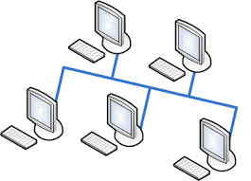
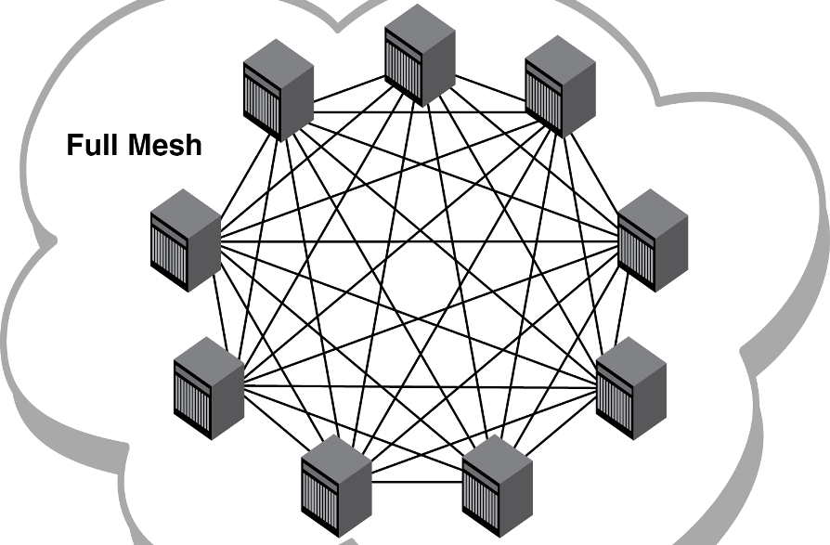
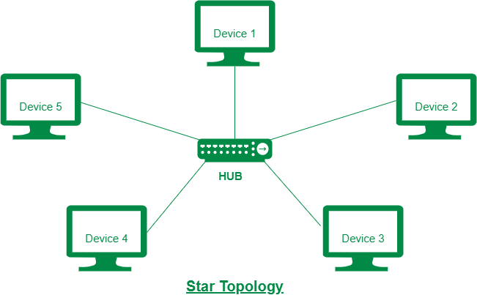
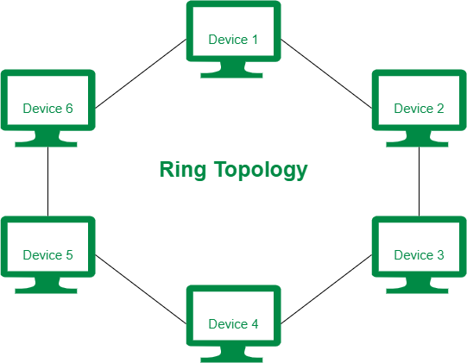
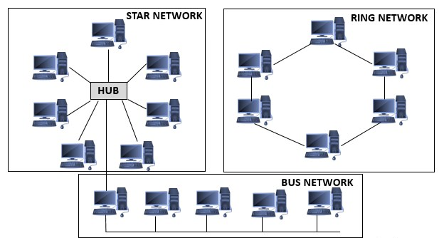
шина
решетка
звезда
хибридна
кръг

Slide 7
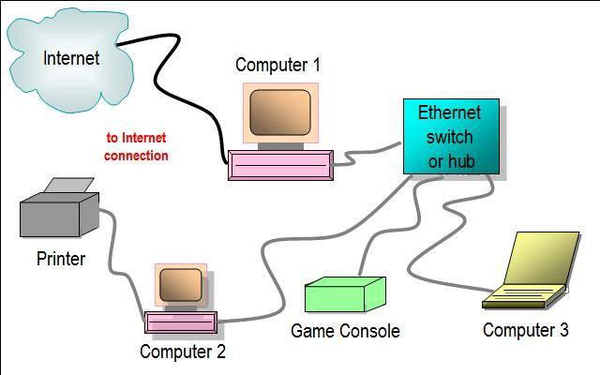
Категоризация на мрежите по архитектура
Ethernet мрежи – Разработена през 60-те, усъвършенствана от Xerox, Digital и Intel за формиране на базата на спецификациите IEEE 802.3. Конфигурират се като физическа шина или звезда и използват метод на достъп до преносната среда. Стандартният Ethernet е ограничен до 10Mbsps, но в днешно време се използва Fast Ethernet до 100Mbps. Съществува и Gigabit Ethernet до 1Gbps

Slide 8
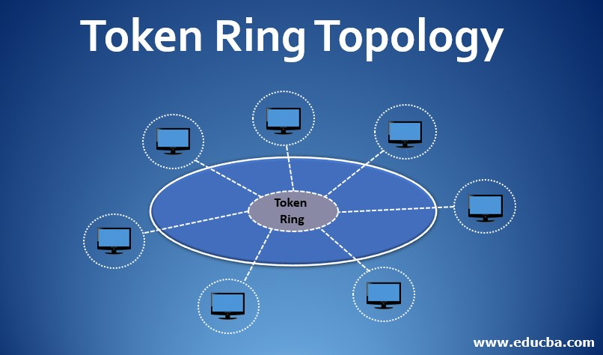
TokenRing мрежи – Разработена от IBM през 80-те. Проектирана с цел преодоляване на някои от проблемите, свързани с Ethernet, където компютрите в мрежата се състезават за право да предават. Използва се топологията логически кръг, един сигнал маркер (token), се предава в кръг и даден компютър не може да предава, докато не получи маркера. Не съществуват колизии на данни.

Slide 9
Категоризиране на мрежите според протокол
Мрежовите протоколи представляват правилата, следвани от свързаните компютри при установяване и поддържане на комуникация по мрежата. Най-използваният протокол е TCP/IPv4.
IPX/SPX мрежи – Internet Package Exchange/Sequenced Packet Exchange. IPX/SPX обикновено се асоциира с NetWare мрежите.

Slide 10
TCP/IP – използва гъвкава схема на адресиране, която е изключително подходяща за маршрутизиране дори при най-големите мрежи. Всички операционни системи и платформи могат да използват TCP/IP. Достъпни са огромен брой помощни програми и инструменти, някои от които са включени в комплекта от протоколи, а други са допълнително добавяни програми за наблюдение и управление на TCP/IP. За да се свърже компютър с интернет трябва да работи с TCP/IP.

Slide 11
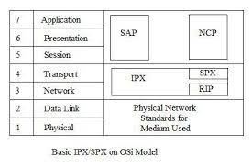
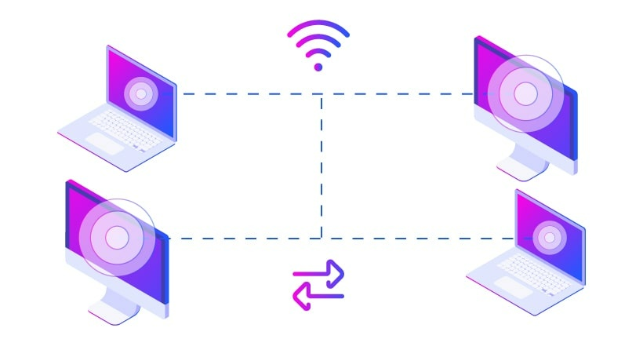
IPX/SPX
TCP/IP

Slide 12
LAN същност
Локална компютърна мрежа (Local Area Network, LAN) може да се образува от два или повече компютъра, които са свързани помежду си с помощта на някакво физическо средство (коаксиален кабел, кабел с усукани двойки проводници и др.). Свързаните по този начин компютри могат да обменят своите данни и да използват общи периферни устройства, като скоростта при на преноса на данни е обикновено висока, поне 100Mb/сек. Свързаните компютри са разположени върху ограничена площ, например в рамките на един етаж.

Slide 13
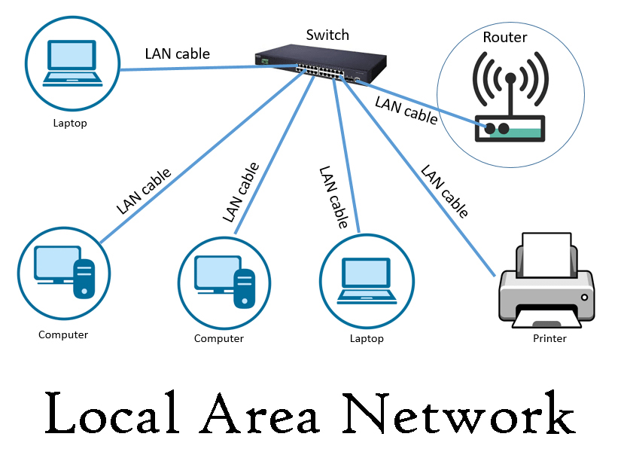

Slide 14
LAN компоненти
Всяка компютърна мрежа включва няколко основни компонента:
Компютър
Съобщителна среда
Мрежови карти
Свързващо устройство в зависимост от типа на мрежата
Мрежов софтуер

Slide 15
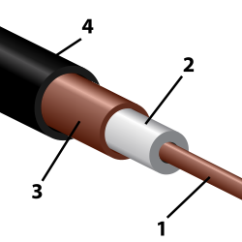
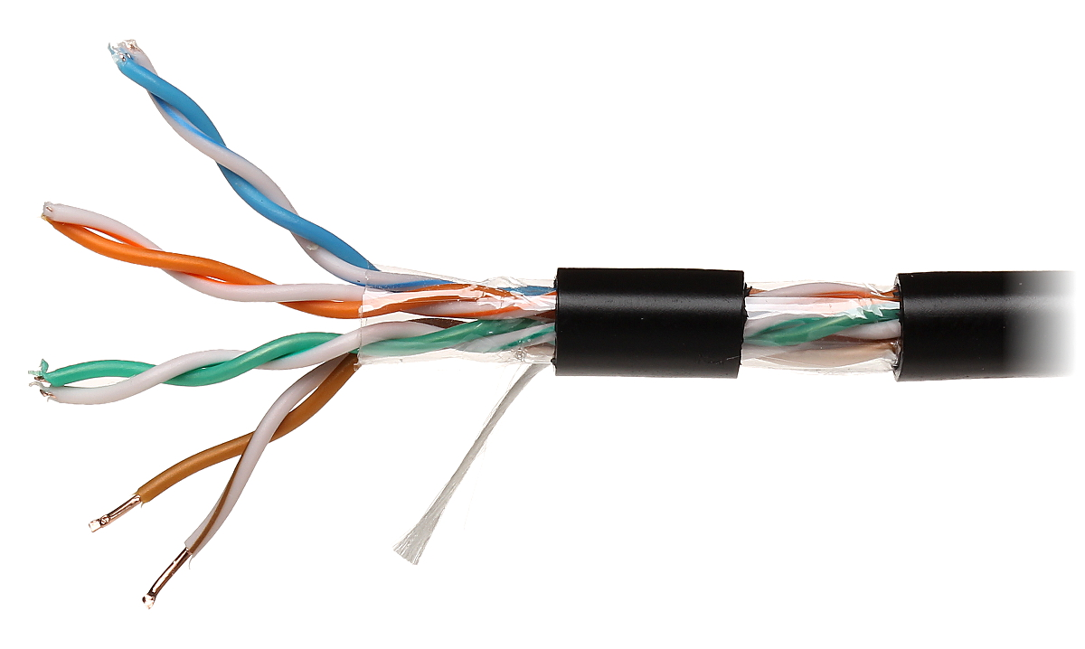
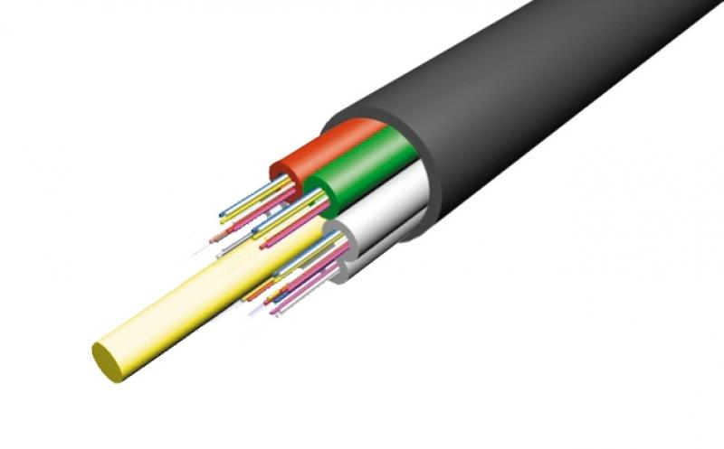
Съобщителната среда
Съобщителната среда осигурява прехвърлянето на данните между различните устройства.Обикновено се изгражда чрез: коаксиален кабел, кабел тип усукана двойка, оптичен кабел или чрез радиопредавател

Slide 16
Мрежова карта и мрежови софтуер
Мрежовата карта (Network interface card, NIC) осигурява връзката на компютъра с локалната мрежа
Мрежовият софтуер играе управляваща роля. Той задава режима на работа на компютъра в мрежата, определя различната роля на компютрите в мрежата. Така два напълно еднакви компютъра могат да работят по различен начин в мрежата

Slide 17
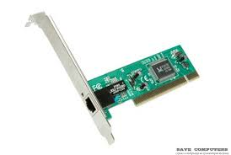

Slide 18
Тест:
Какво е LAN?
LAN същност
Какви са видовете топологии?
Категоризиране на мрежите по топология
Какви са видовете протоколи?
Категоризиране на мрежите според протокол

Slide 19
източници
https://bg.wikipedia.org/wiki/%D0%9A%D0%BE%D0%BC%D0%BF%D1%8E%D1%82%D1%8A%D1%80%D0%BD%D0%B0_%D0%BC%D1%80%D0%B5%D0%B6%D0%B0#%D0%9A%D0%B0%D1%82%D0%B5%D0%B3%D0%BE%D1%80%D0%B8%D0%B7%D0%B8%D1%80%D0%B0%D0%BD%D0%B5_%D0%BD%D0%B0_%D0%BC%D1%80%D0%B5%D0%B6%D0%B8%D1%82%D0%B5_%D0%BF%D0%BE_%D1%82%D0%BE%D0%BF%D0%BE%D0%BB%D0%BE%D0%B3%D0%B8%D1%8F
изготвил:Мерт Арабов

